Slide 1

2021학년도 Residential College센터
리더십하우스 오리엔테이션
Residential College센터
일 시 : 2021년 9월 8일(수) 19:00 – 20:30
장 소 : 한양대학교 ERICA, Zoom On-line

Slide 2
목 차
개회식
Residential College센터 교육프로그램 안내
  RC 프로그램 안내
  RC 프로그램 일정 안내
  RC센터 운영지침 안내 및 수료기준
Residential College센터 교육프로그램 신청 방법 (HYLU-E / LMS)
멘토 주관 팀별 활동 운영 방안

Slide 3
개회식
개회사
- 이성준 센터장
(ERICA 공학대학 융합공학과장)
- 김희택 RC Master
(ERICA 공학대학 재료화학공학과 특임교수)

Slide 4
Residential College센터
교육 프로그램 안내
문선경 연구원
Residential College센터

Slide 5

1. RC 프로그램 안내

Slide 6
▣ 2021학년도 RC 교육 프로그램 안내
구분 | 교육분야 | 프로그램명 | 내용 | 일정 | 포인트
공통 필수 | 리더십 및 전인교육 | 리더십 특강 | 명사 초청 강연 | 매주 수요일 | 8점/회
공통 선택 | 전인 교육 및 창의 교육 | 멘토 멘티 활동 | 멘토와 멘티로 구성되어 팀별 활동 | 매주 팀별 일정 | 5점/회
개인 선택 | 자기주도교육 | 토론활동 | 리더십, 독서, 자연과학, 문화/예술, 인성 등 다양한 주제의 토론 | 매주 목요일 | 4점/회
자율 선택 | 국제화 교육 | 언어카페 | 원어민 강사와 Intensive Conversation | 매주 목요일 | 4점/회
 | 전인교육 | 일회성 Activity | 가죽 공예, 무드 등 만들기, 비즈 액세서리 체험 등 일회성 프로그램 | 추후 안내 예정 | 4점/회
모든 수업은 온라인으로 진행되며, 한양대학교 포털 (HYLU-E) 를 이용하여 진행될 예정
일회성 Activity의 경우, 코로나 추이를 지켜본 후 오프라인 온라인 결정 예정
전체 점수 중 공통필수 및 공통선택 Activity 프로그램에서 최소 60점 이상 포인트와 개인선택 및 자율선택 Activity 프로그램에서 최소 10점 이상 포인트 이수 시 RC 수료로 인정 한다.
* 멘토 및 멘티 장학금 지급 및 수료 기준은 ERICA RC 운영지침 규정에 따름
[첨부. 2021학년도 RC 운영내규, 첨부. 2021학년도 RC/멘토 장학급 지급 내규]

Slide 7
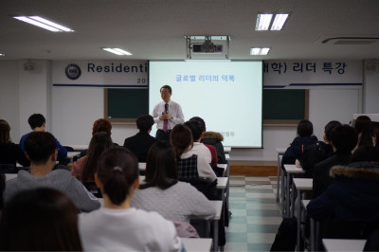
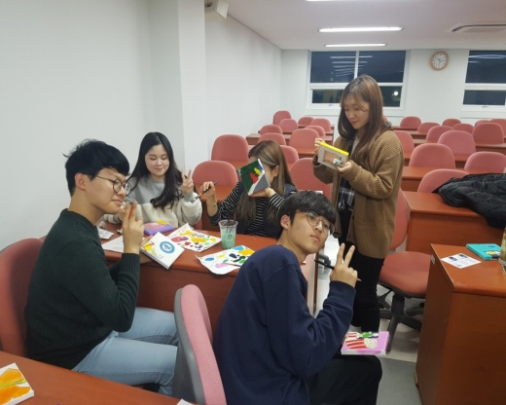
▣ 공통 필수 프로그램
공통 필수 프로그램은 RC 소속 모든 학생들을 대상으로 진행되는 활동으로 리더십 특강(명사초청 강연), 체육대회, RC 학술제 및 High Table Dinner로 구성되어 있습니다.
RC 소속 학생 전원이 반드시 참여해야 하는 공통 필수 프로그램 체육대회에 참여함으로써 심신 건강 도모와 공동체 의식 함양 단체 활동을 통한 다양한 학우들과의 교감을 통해 타인을 이해하고 배려하는 기회 제공 RC 일원으로서의 소속감과 공동체 의식 함양의 기회 제공
리더십 특강(명사 초청 강연)
▣ 공통 선택 프로그램
공통 선택 프로그램은 RC 소속 모든 학생들을 대상으로 진행되는 활동으로 멘토 주관 활동, RC도우미 활동으로 구성되어 있습니다.
RC 소속 학생 전원이 선택적으로 참여해야 하는 공통 선택 프로그램 RC 도우미에 참여함으로써 한양의 건학 이념인 ‘사랑의 실천’을 실현할 수 있는 기회 제공 멘토 주관 활동을 통해 학생들이 자주적, 주체적으로 활동을 계획하고 실행할 수 있는 자기주도적 활동 기회 제공
멘토 주관 팀별 활동

Slide 8
▣ 2021학년도 RC 특강 세부 안내
주차 | 일시 | 특강명 | 강사 | 소속
1 | 9/8 | Orientation | 문선경 연구원 | Residential College센터
2 | 9/15 | 센터장과의 만남 | 이성준 센터장 | Residential College센터
3 | 10/6 | 제 2회 리더십 특강 | 이한승 부총장 | 건축학부
4 | 10/13 | MBTI 특강 심화 | 박효서 강사 | 행복드림 상담센터
5 | 11/3 | 제 3회 리더십 특강 | 양진숙 교수 | 주얼리,패션 디자인학과
6 | 11/10 | 제 4회 리더십 특강 | 민웅규 교수 | 융합공학과
7 | 11/17 | Master와의 티타임 | 김희택 Master | Residential College센터
특강 수강 후, 감상문은 HYLU-E 과제제출 게시판에 제출 특강 출석인정 기간 및 감상문 제출 기간은 일주일 (강의 당일 ~ 강의 당일 다음주 오후 12시) 우수 감상문 선정을 통해 추후 시상 예정 세부 일정은 일정안내 페이지에서 확인가능

Slide 9
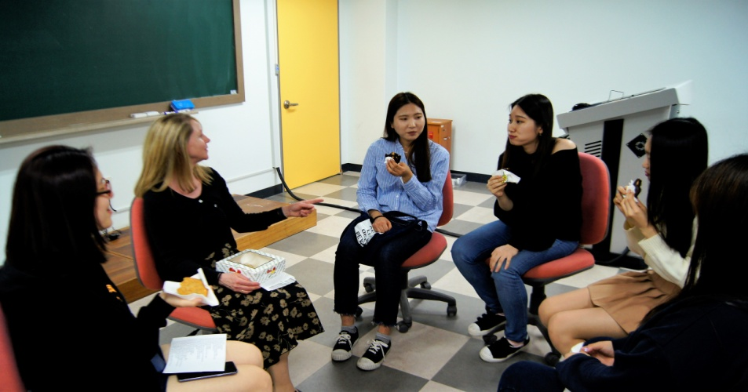
▣ 자율 선택 프로그램
자율 선택 프로그램은 RC 소속 학생 중 희망자를 대상으로 진행하는 활동으로 언어 카페(영어카페/중국어카페), 일회성 Activity로 구성되어 있습니다.
RC 소속 학생 중 희망자들이 자율적으로 참여하는 자율 선택 프로그램 언어카페를 통해 원어민 강사와 듣기/말하기를 통해 글로벌 커뮤니케이션 능력 향상의 기회 제공 비누 만들기, 무드등 만들기 등 학생들이 스스로 관심을 가진 분야에 대해 참여할 수 있도록 다양한 일회성 Activity 를 제공 1회성 Activity 설문조사 참여
언어카페(영어)활동

Slide 10
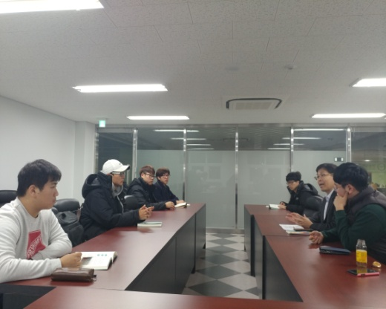
▣ 개인 선택 프로그램
개인 선택 프로그램은 RC 소속 모든 학생들을 대상으로 진행하는 활동으로 문화·예술 및 인문학적 감수성, 취미, 크래프트 제작, 스포츠, 봉사, 창의적 지성 등 다양한 인성 분야의 개인 Activity와 토론 활동으로 구성되어 있습니다.
RC 소속 학생들이 개인 혹은 팀 별로 활동하는 선택 프로그램 다양한 분야의 프로그램을 통해 인성을 함양하고 글로벌 사회에서 요구하는 겸손한 인성을 갖춘 인재로 성장할 수 있는 기회 제공 다양한 분야의 프로그램을 통해 자기계발 및 여가 개발, 진로탐색 등의 기회 제공
다양한 토론

Slide 11
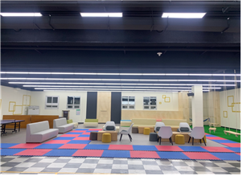
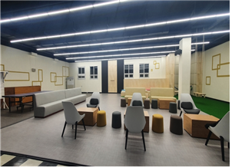
▣ RC 시설 소개
1. 노리터

Slide 12
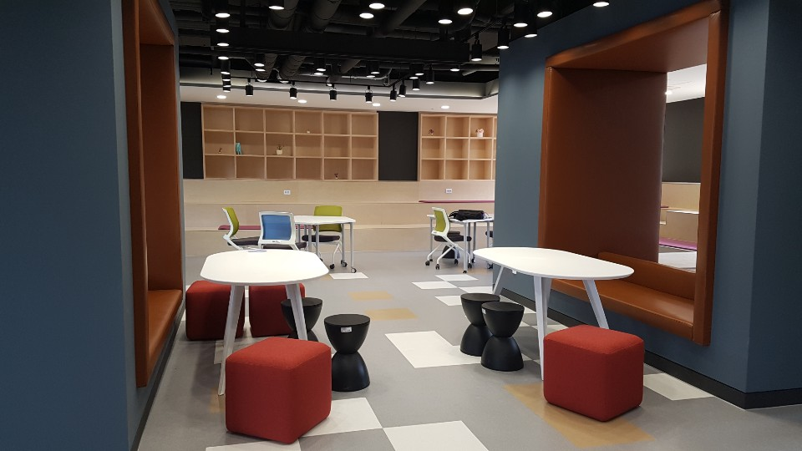
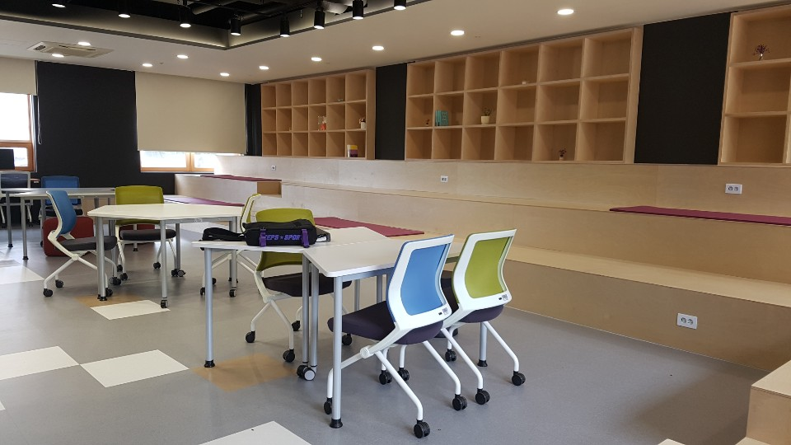
▣ RC 시설 소개
2. 맘대로Zone(Open Space)

Slide 13
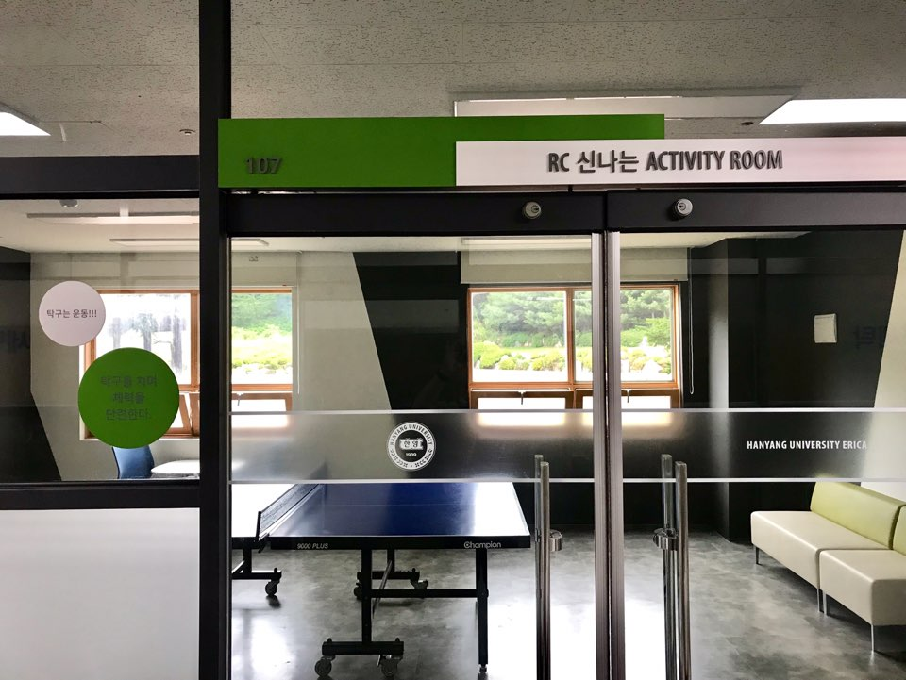
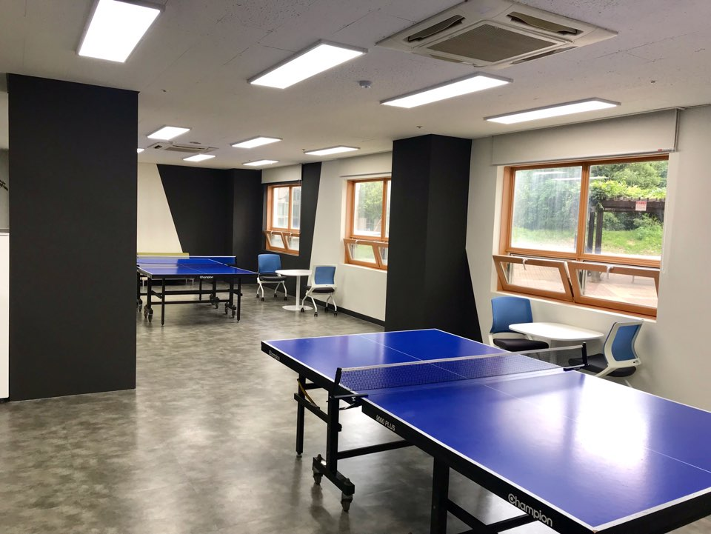
▣ RC 시설 소개
3. 신나는, 재밌는 Activity Room(Sport)

Slide 14
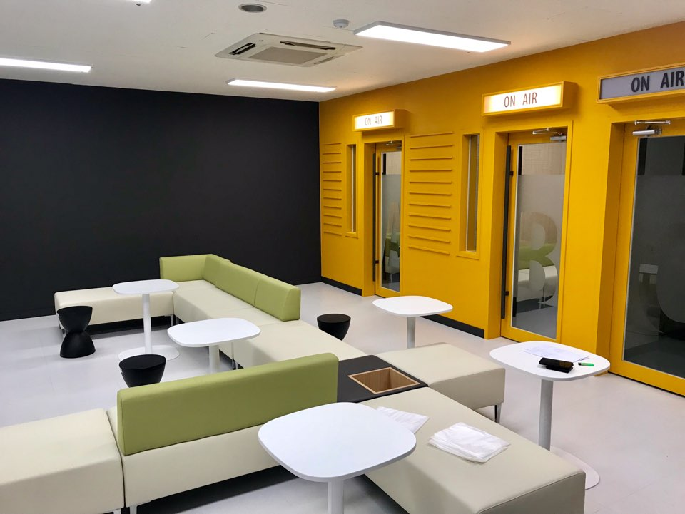
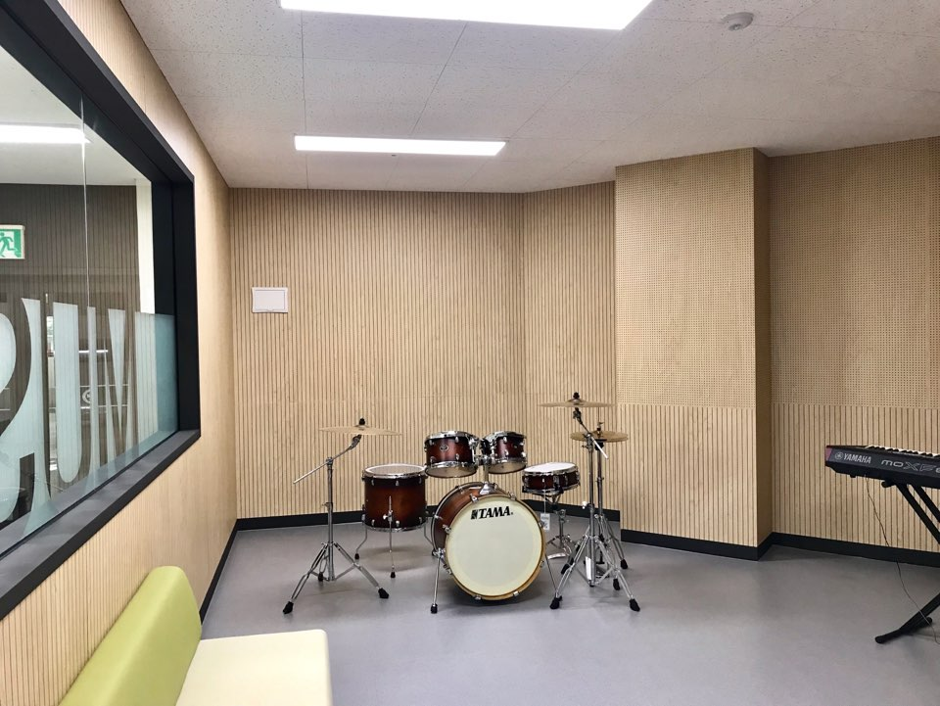
▣ RC 시설 소개
4. 즐거운 Activity Room(Music)

Slide 15
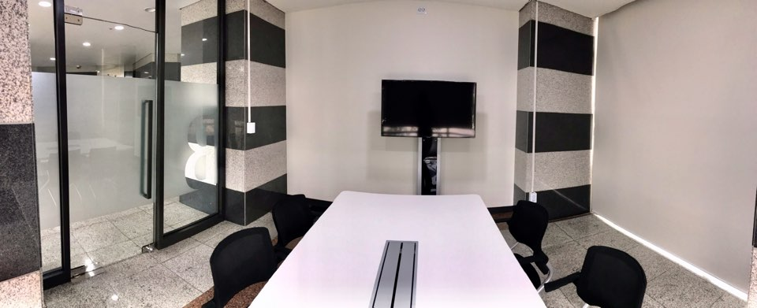
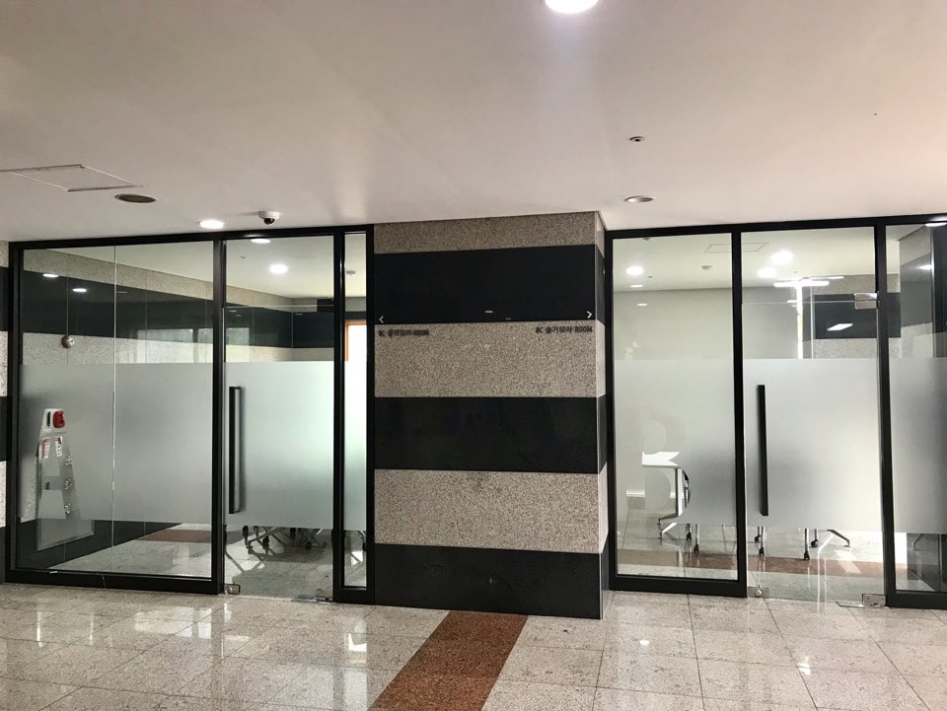
▣ RC 시설 소개
5. 지혜로운 Zone(Study)

Slide 16
2. RC 프로그램 일정 안내

Slide 17
▣ 2021학년도 2학기 RC 교육 일정표
9월
일 | 월 | 화 | 수 | 목 | 금 | 토
 |  |  | 1 | 2 | 3 | 4
5 | 6 | 7 | 8 OT | 9 | 10 | 11
12 | 13 | 14 | 15 센터장과의 만남 | 16 | 17 | 18
19 | 20 | 21 | 22 | 23 | 24 | 25
26 | 27 | 28 | 29 Untact 활동 | 30
추 석

Slide 18
▣ 2021학년도 2학기 RC 교육 일정표
10월
일 | 월 | 화 | 수 | 목 | 금 | 토
 |  |  |  |  | 1 | 2
3 | 4 (대체 휴일) | 5 | 6 리더십 특강 | 7 언어 카페 | 8 | 9
10 | 11 (대체 휴일) | 12 | 13 리더십 특강 | 14 언어 카페 | 15 | 16
17 | 18 | 19 | 20 | 21 | 22 | 23
24 | 25 | 26 | 27 | 28 | 29 | 30
31
중 간 고 사
중 간 고 사

Slide 19
▣ 2021학년도 2학기 RC 교육 일정표
11월
일 | 월 | 화 | 수 | 목 | 금 | 토
 | 1 | 2 | 3 리더십 특강 | 4 언어 카페 | 5 | 6
7 | 8 | 9 가죽공예 (갤럭시) | 10 리더십 특강 | 11 언어 카페 | 12 | 13
14 | 15 | 16 가죽공예 (애플) | 17 Master와의 티타임 | 18 언어 카페 | 19 | 20
21 | 22 | 23 | 24 Untact 활동(예정) | 25 | 26 | 27
28 | 29 | 30
☞ 11월 화, 금 중 일회성 activity 2회 실시 예정

Slide 20
▣ 2021학년도 2학기 RC 교육 일정표
12월
일 | 월 | 화 | 수 | 목 | 금 | 토
 |  |  | 1 | 2 | 3 | 4
5 | 6 | 7 | 8 수료식 | 9 | 10 | 11
12 | 13 | 14 | 15 | 16 | 17 | 18
19 | 20 | 21 | 22 | 23 | 24 | 25
26 | 27 | 28 | 29 | 30 | 31

Slide 21
3. RC센터 운영지침 안내 및 수료기준

Slide 22
3. RC센터 운영지침 안내 및 수료기준
■ 멘토 및 멘티 참여 학생 장학금 지급 및 수료 기준
가. 멘토 장학금 지급 기준 (2021 기준, 3개월 ‘9~11월’)
- RC 활동(특강, Team Project, 정례회의 등)에 80% 이상 참여
-매 활동 후 주간 활동보고서 제출 (이메일 제출: 송창용 교육조교 thdckddyd15@hanyang.ac.kr)
-RC 활동 참여 및 멘티 지원에 성실하게 임한 경우
-매월 말 확인 후 차월 초 지급 (300,000원/월, 900,000원/학기 )
나. 멘티 장학금 지급 기준
-RC 활동에 포인트(70point) 충족 시 (활동내용: RC 특강, 언어 카페, 토론 등)
-활동 종료 후 지급 (135,000원)
*코로나 19 사태 추이에 따라 변동 가능

Slide 23
Residential College센터 교육프로그램
신청 및 감상문 제출 방법 (HYLU-E / LMS)
최이수 교육조교
Residential College센터

Slide 24
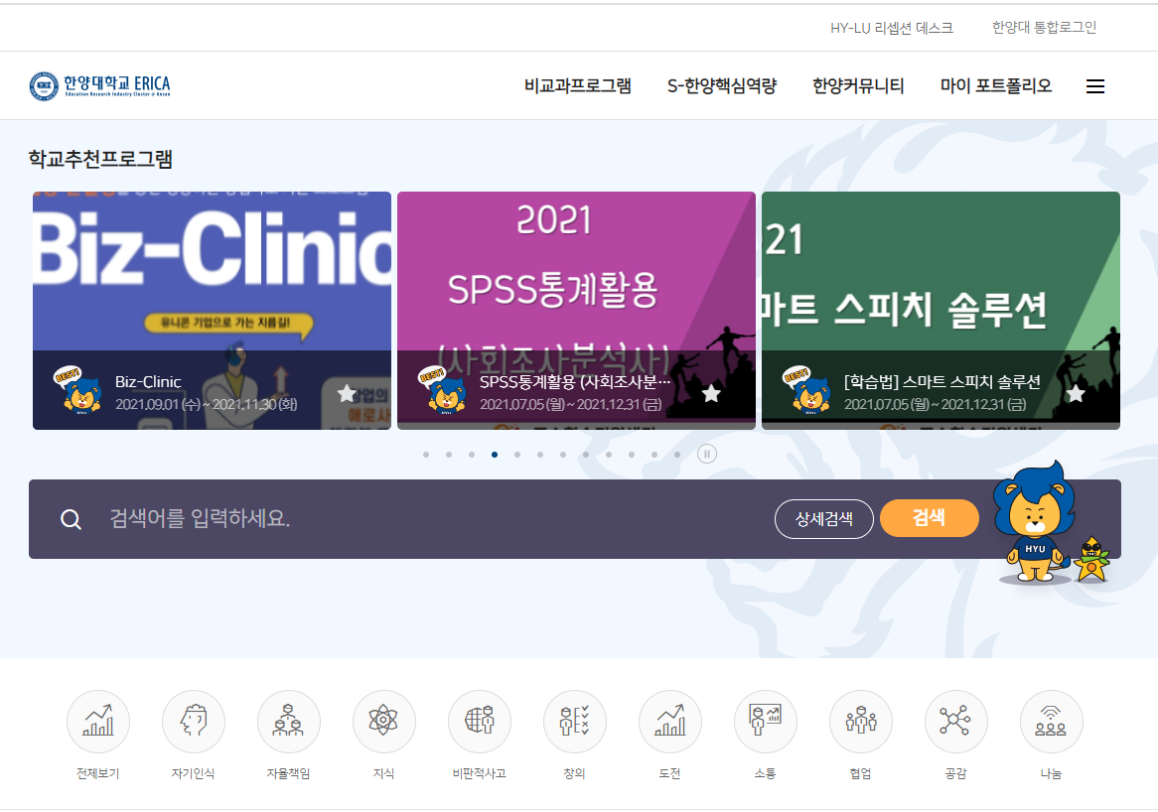
※ 특강은 실시간 Zoom으로 진행될 예정
1. 한양대학교 HYLU-E 통합 로그인 https://hylu-e.hanyang.ac.kr

Slide 25
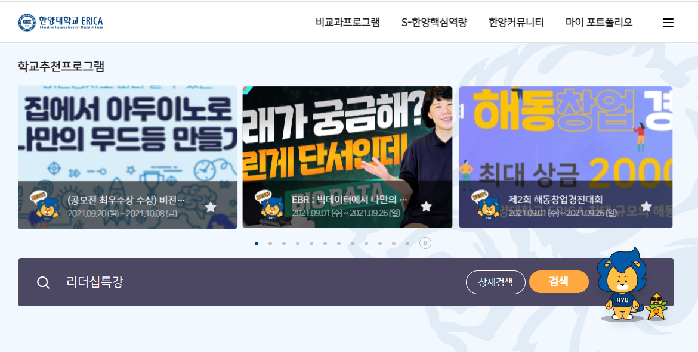
2. 하단 메뉴 -> 리더십 특강 검색

Slide 26
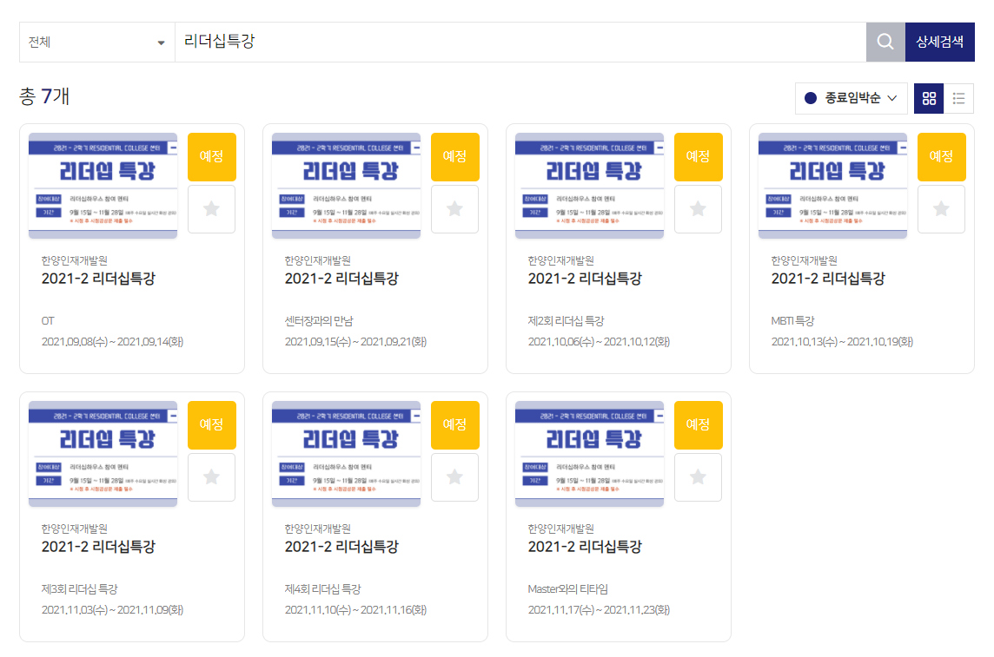
3. 주차 별 특강 신청

Slide 27
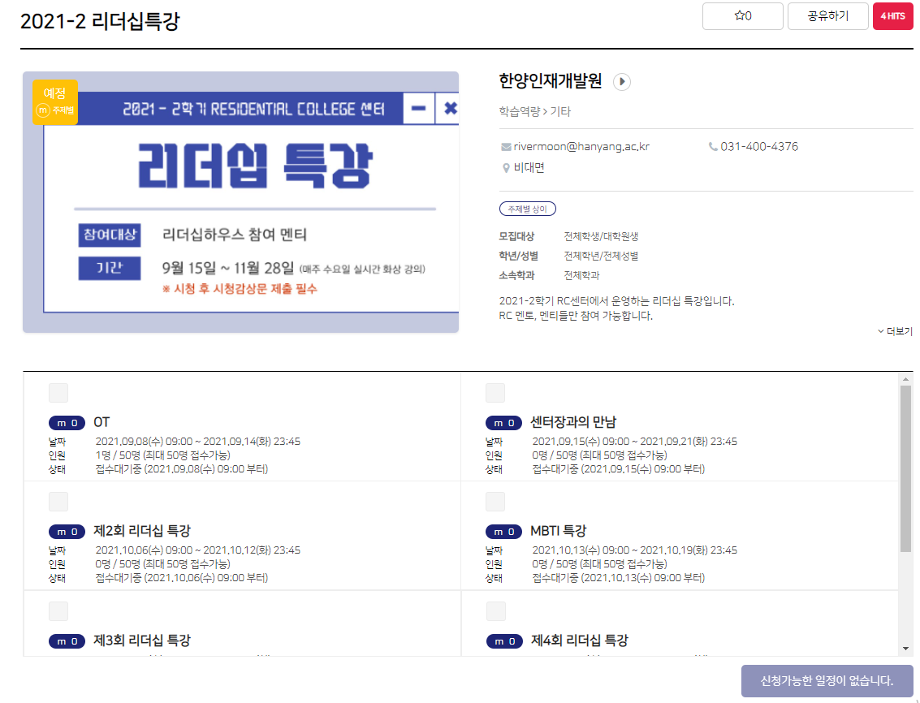
3. 주차 별 특강 신청

Slide 28
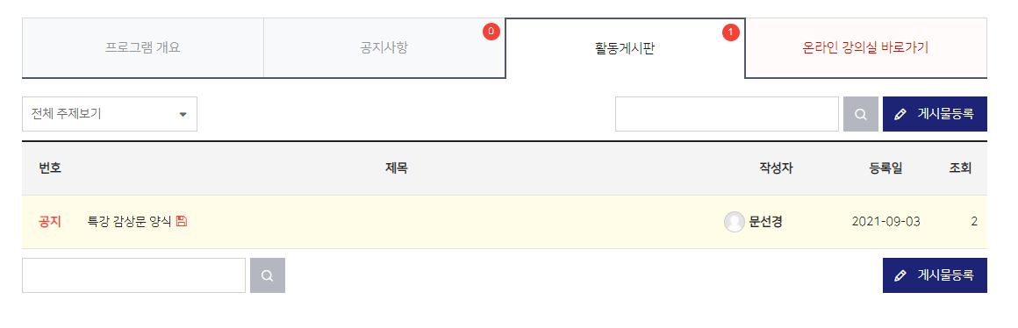
4. 하단 활동게시판에서 특강 감상문 양식에 맞추어 제출

Slide 29

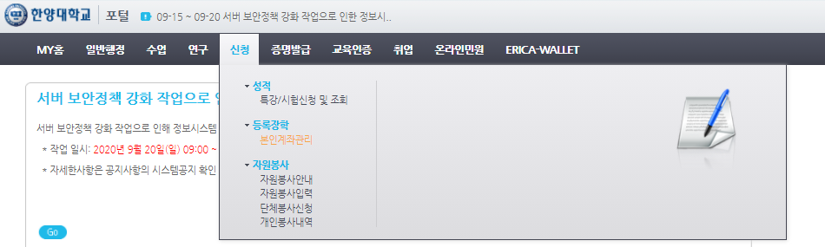
■ 포털 계좌 등록 방법
1. 한양대학교 포털 로그인 https://portal.hanyang.ac.kr/
2. 상단 메뉴 ‘신청’ -> 본인계좌관리
1
3. 본인계좌관리 -> 계좌입력 후 저장 (해당계좌로 장학금 지급예정)
2

Slide 30
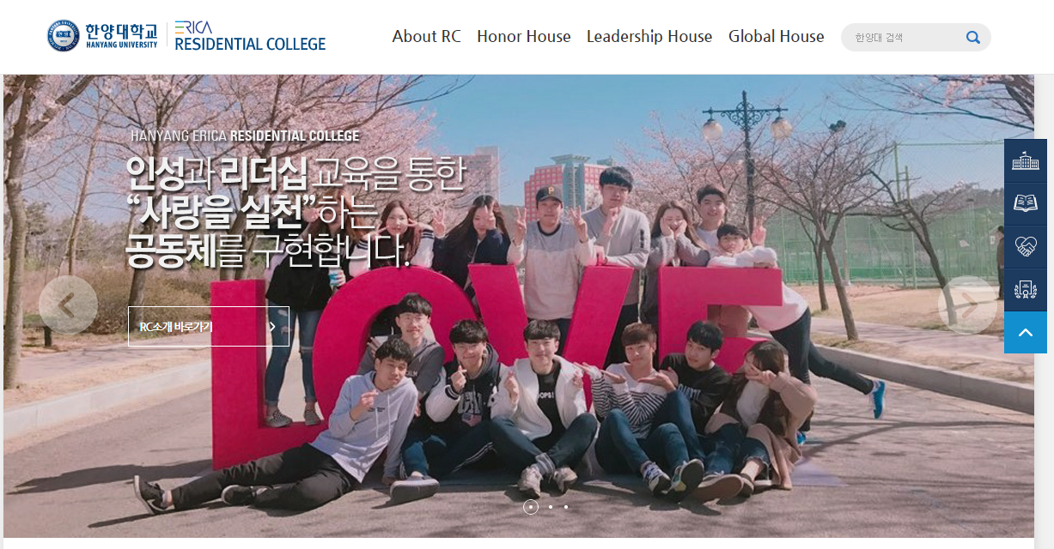
■ RC 홈페이지 ( http://ericarc.hanyang.ac.kr )

Slide 31
멘토 주관 팀별 활동 운영 방안
문선경 연구원
Residential College센터

Slide 32
멘토 멘티 프로그램 운영방안
구분 | 교육분야 | 프로그램명 | 내용 | 일정 | 포인트
공통 필수 | 리더십 및 전인교육 | 리더십 특강 | 명사 초청 강연 | 매주 수요일 | 10점/회
공통 선택 | 전인 교육 및 창의 교육 | 멘토 멘티 활동 | 멘토와 멘티로 구성되어 팀별 활동 | 매주 팀별 일정 | 5점/회
개인 선택 | 자기주도교육 | 토론활동 | 리더십, 독서, 자연과학, 문화/예술, 인성 등 다양한 주제의 토론 | 매주 월 또는 목 | 5점/회
자율 선택 | 국제화 교육 | 언어카페 | 원어민 강사와 Intensive Conversation | 매주 월 또는 목 | 5점/회
 | 전인교육 | 일회성 Activity | 비누 만들기, 무드등 만들기, 비즈 액세서리 체험 등 일회성 프로그램 | 추후 안내 예정 | 4점/회
단체 대화방, 개인 멘토링을 통하여 매주 출석 확인 및 활동 후 주간 활동 보고서를 멘토가 제출함 필요시 특별활동비 지급: 활동 1주일 전 활동계획서 제출, 활동 후 보고서 제출 必, 관련 영수증 제출 (양식 개별 배포 예정)

Slide 33


Slide 34
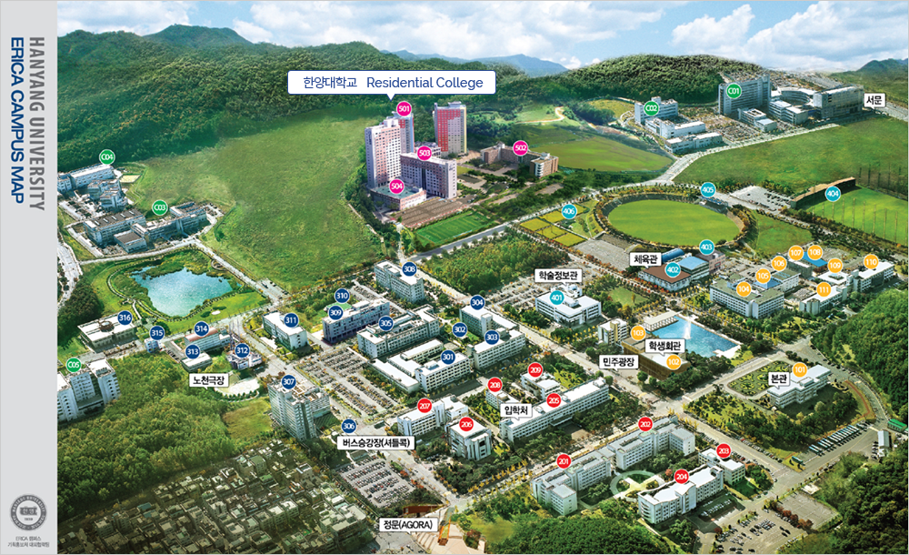
감사합니다
15588 경기도 안산시 상록구 한양대학로 55 (한양대학교 창의인재원)
55 Hanyangdaehak-ro, Sangnok-gu, Ansan, Gyeonggi-do, 15588, Korea
TEL. 031)400-4376 FAX, 031)400-4373 http://ericac.hanyang.ac.kr

